Slide 1
CoreLocation
王顺子
http://weibo.com/codershunzi

Slide 2
简介
在移动互联网时代，移动app能解决用户的很多生活琐事，比如
周边：找餐馆、找KTV、找电影院等等
导航：根据用户设定的起点和终点，进行路线规划，并指引用户如何到达
在上述应用中，都用到了定位和地图功能，在iOS开发中，要想加入这2大功能，必须基于2个框架进行开发
CoreLocation ：用于地理定位，地理编码，区域监听等（着重功能实现）
MapKit ：用于地图展示，例如大头针，路线、覆盖层展示等（着重界面展示）
2个热门专业术语
LBS ：Location Based Service
SoLoMo ：Social Local Mobile（索罗门）
Notes:
广州“市”天河“区”棠下“街”盛达商务园D座5楼 ------》113.381048 , 23.138369 ： 地理编码
113.381048 , 23.138369 ------》广州“市”天河“区”棠下“街”盛达商务园D座5楼 ： 反地理编码

Slide 3
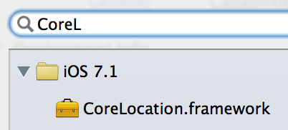
CoreLocation框架的使用
CoreLocation框架使用前提
导入框架（Xcode5.0之后可以省略）
导入主头文件
#import <CoreLocation/CoreLocation.h>
CoreLocation框架使用须知
CoreLocation框架中所有数据类型的前缀都是CL
CoreLocation中使用CLLocationManager对象来做用户定位

Slide 4
CLLocationManager
CLLocationManager的常用操作
开始更新用户位置
- (void)startUpdatingLocation;
停止更新用户位置
- (void) stopUpdatingLocation;
当调用了startUpdatingLocation方法后，就开始不断地请求、刷新用户的位置，一旦请求到用户位置就会调用代理的下面方法
- (void)locationManager:(CLLocationManager *)manager didUpdateLocations:(NSArray *)locations;
locations参数里面装着CLLocation对象

Slide 5
CLLocationManager补充
为了严谨起见，最好在使用定位功能之前判断当前应用的定位功能是否可用
CLLocationManager有个类方法可以判断当前应用的定位功能是否可用
+ (BOOL)locationServicesEnabled;
@property(assign, nonatomic) CLLocationDistance distanceFilter;
每隔多少米定位一次
@property(assign, nonatomic) CLLocationAccuracy desiredAccuracy;
定位精确度（越精确就越耗电）

Slide 6
CLLocation
CLLocation用来表示某个位置的地理信息，比如经纬度、海拔等等
@property(readonly, nonatomic) CLLocationCoordinate2D coordinate;
经纬度
@property(readonly, nonatomic) CLLocationDistance altitude;
海拔
@property(readonly, nonatomic) CLLocationDirection course;
路线，航向（取值范围是0.0° ~ 359.9°，0.0°代表真北方向）
@property(readonly, nonatomic) CLLocationSpeed speed;
移动速度（单位是m/s）
用- (CLLocationDistance)distanceFromLocation:(const CLLocation *)location方法可以计算2个位置之间的距离

Slide 7
用户隐私的保护
从iOS 6开始，苹果在保护用户隐私方面做了很大的加强，以下操作都必须经过用户批准授权
要想获得用户的位置
想访问用户的通讯录、日历、相机、相册等等
当想访问用户的隐私信息时，系统会自动弹出一个对话框让用户授权

Slide 8

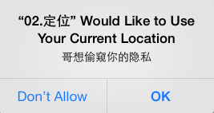
用户隐私的保护
开发者可以在Info.plist中设置NSLocationUsageDescription说明定位的目的(Privacy - Location Usage Description)
一旦用户选择了“Don’t Allow”，意味着你的应用以后就无法使用定位功能
为了提高用户的授权概率，段子一定要写好！

Slide 9
iOS 8.0+ 的定位适配
从iOS 8.0开始，苹果进一步加强了对用户隐私的保护。
当APP想访问用户的隐私信息时，系统不再自动弹出一个对话框让用户授权
解决方案：
（1）调用iOS 8.0的API，主动请求用户授权
- (void)requestAlwaysAuthorization // 请求允许在前后台都能获取用户位置的授权
- (void)requestWhenInUseAuthorization // 请求允许在前台获取用户位置的授权
（2）务必在info.plist文件中配置对应的键值， 否则以上请求授权的方法不生效
NSLocationAlwaysUsageDescription : 允许在前后台获取GPS的描述
NSLocationWhenInUseDescription : 允许在前台获取GPS的描述

Slide 10
iOS 9.0 定位补充
iOS 9.0 如果当前处于前台授权状态，默认是不可以后台获取用户位置。但可以设置以下属性为YES，就可以继续获取后台位置，但是会出现蓝条
@property(assign, nonatomic) BOOL allowsBackgroundLocationUpdates
使用注意：必须设置对应的后台模式：location updates
iOS 9.0 可以单次请求用户位置
- (void)requestLocation
-(void)locationManager:(nonnull CLLocationManager *)manager didUpdateLocations:(nonnull NSArray<CLLocation *> *)locations // 成功调用
-(void)locationManager:(nonnull CLLocationManager *)manager didFailWithError:(nonnull NSError *)error // 失败调用

Slide 11
CLLocationCoordinate2D
CLLocationCoordinate2D是一个用来表示经纬度的结构体，定义如下
typedef struct {
CLLocationDegrees latitude; // 纬度
CLLocationDegrees longitude; // 经度
} CLLocationCoordinate2D;
一般用CLLocationCoordinate2DMake函数来创建CLLocationCoordinate2D

Slide 12
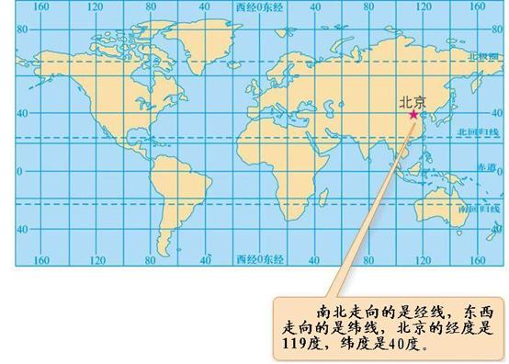
经纬度
本初子午线
穿过英国伦敦格林文治天文台
往东边（右边）走，是东经（E）
往西边（左边）走，是西经（W）
东西经各180°，总共360°
赤道
往北边（上边）走，是北纬（N）
往南边（下边）走，是南纬（S）
南北纬各90°，总共180°
横跨经度\纬度越大（1° ≈ 111km）
表示的范围就越大
在地图上看到的东西就越小
赤道
0°经线，本初子午线

Slide 13
天朝经纬度
天朝的经纬度范围
纬度范围：N 3°51′ ~ N 53°33′
经度范围：E 73°33′ ~ E 135°05′
天朝部分城市的经纬度
城市 | 经度 | 纬度
北京 | E116°28' | N39°54'
广州 | E113°15' | N23°08'
成都 | E104°05' | N30°39'
上海 | E121°29' | N31°14'
深圳 | E113°46' | N22°27'
武汉 | E114°21' | N30°37'
郑州 | E113°42' | N34°48'

Slide 14
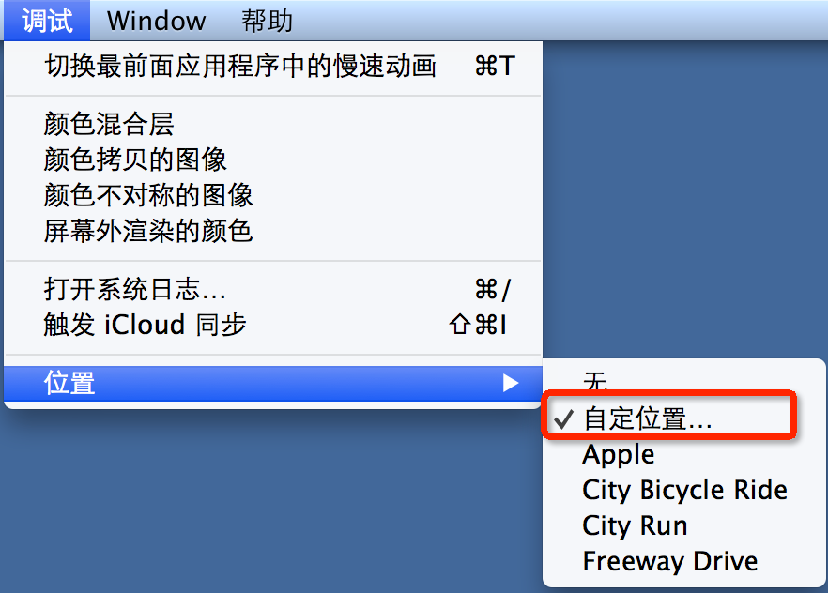
模拟位置
如果是模拟器，需要设置模拟位置（经纬度）
天朝帝都的经纬度是：北纬40°，东经116°

Slide 15
CLGeocoder
使用CLGeocoder可以完成“地理编码”和“反地理编码”
地理编码：根据给定的地名，获得具体的位置信息（比如经纬度、地址的全称等）
反地理编码：根据给定的经纬度，获得具体的位置信息
地理编码方法
- (void)geocodeAddressString:(NSString *)addressString completionHandler:(CLGeocodeCompletionHandler)completionHandler;
反地理编码方法
- (void)reverseGeocodeLocation:(CLLocation *)location completionHandler:(CLGeocodeCompletionHandler)completionHandler;

Slide 16
CLGeocodeCompletionHandler
当地理\反地理编码完成时，就会调用CLGeocodeCompletionHandler
typedef void (^CLGeocodeCompletionHandler)(NSArray *placemarks, NSError *error);
这个block传递2个参数
error ：当编码出错时（比如编码不出具体的信息）有值
placemarks ：里面装着CLPlacemark对象

Slide 17
CLPlacemark
CLPlacemark的字面意思是地标，封装详细的地址位置信息
@property (nonatomic, readonly) CLLocation *location;
地理位置
@property (nonatomic, readonly) CLRegion *region;
区域
@property (nonatomic, readonly) NSDictionary *addressDictionary;
详细的地址信息
@property (nonatomic, readonly) NSString *name;
地址名称
@property (nonatomic, readonly) NSString *locality;
城市

Slide 18
CLPlacemark – 地标
CLLocation - 位置
typedef struct {
CLLocationDegrees latitude;
CLLocationDegrees longitude;
} CLLocationCoordinate2D;
CLLocation *location
CLLocationCoordinate2D coordinate
CLLocationDistance altitude
NSDictionary *addressDictionary
double

